Slide 1
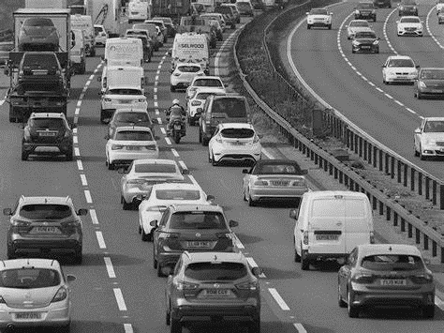
Vehicle Speed Monitoring System
Oleh:
Ismail 1102183243 Universitas Telkom
Nova Hanafi Syafiuddin 1303184122 Universitas Telkom
Adhitya Aldira Hardy 1301184036 Universitas Telkom
Cornelius Yosafat 1102190237 Universitas Telkom

Slide 2
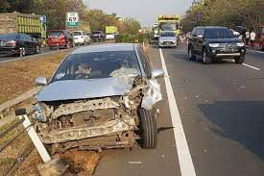
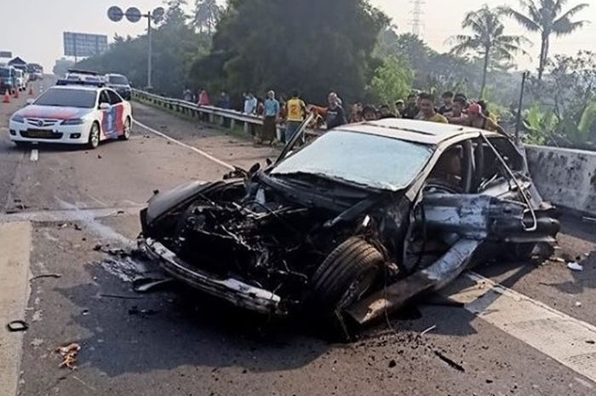
LATAR BELAKANG
Kecelakaan lalu lintas menyebabkan 1.35 juta orang meninggal setiap tahunnya dan 20 sampai 50 juta orang mengalami cedera yang fatal. Sehingga MIT menciptakan deep model yang memprediksi resolusi tinggi kecelakaan lalu lintas yang mengambil sampel dari gambar satelit, lintasan GPS, dan peta jalan untuk mengerjakan hal tersebut. (He, Songtao, 2021).
Notes:
Berkendara dengan kecepatan tinggi merupakan faktor utama dalam kecelakaan di jalan, meningkatkan kemungkinan kecelakaan dan tingkat keparahannya dari cidera yang dihasilkan. Berkendara dengan kecepatan tinggi meningkatkan kemungkinan pengemudi kehilangan kendali atas kendaraannya, karena sedikitnya waktu yang digunakan untuk mengantisipasi bahaya yang akan datang. Beberapa penelitian telah menunjukkan bahwa pengemudi dapat bereaksi hanya dalam 1 detik (tercepat) sampai 4 detik. (Pan American Health Organization, 2018).
Sehingga MIT menciptakan deep model berbasis end-to-end yang memprediksi resolusi tinggi kecelakaan lalu lintas yang mengambil sampel dari gambar satelit, lintasan GPS, dan peta jalan untuk mengerjakan hal tersebut. (He, Songtao, 2021).

Slide 3
RUMUSAN MASALAH
01
02
03
Apakah sistem dapat mengetahui kecepatan kendaraan?
Apakah sistem dapat mendeteksi gambar tiap kendaraan?
Apakah sistem dapat mengetahui kendaraan yang melanggar kecepatan?

Slide 4
TUJUAN
MANFAAT
Merancang suatu sistem yang dapat memberikan informasi kecepatan kecepatan kendaraan dan mencatat kendaraan yang melampaui batas kecepatan.
Mencegah terjadinya kecelakaan lalu lintas
Mengurangi pengendara yang ugal-ugalan di jalan
Menciptakan situasi lalu lintas yang nyaman

Slide 5
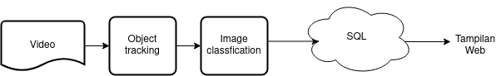
KERANGKA KERJA SISTEM
Sistem ini mengambil video opencv kendaraan yang melintasi jalan raya. Lalu melakukan object tracking untuk memantau kendaraan. Setelah itu, melakukan image classification untuk mengklasifikasikan jenis kendaraan yang terdapat dalam kamera. Data-data yang didapatkan melalui hasil komputasi akan dikirimkan ke dalam SQL. Setelah itu data dari SQL akan dimunculkan dalam tampilan web.

Slide 6
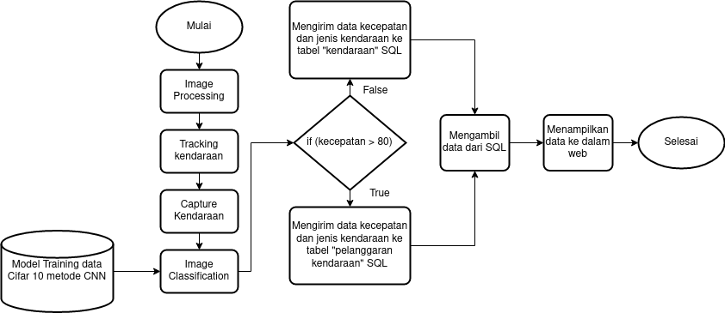
DIAGRAM ALIR APLIKASI

Slide 7
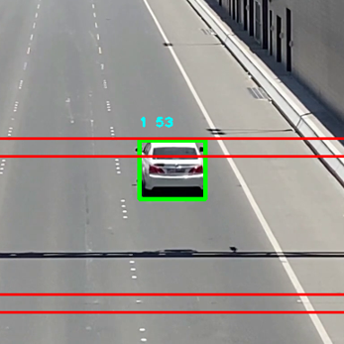
IMAGE PROCESSING & TRACKING KENDARAAN
Diagram Blok ini melakukan image processing dengan menggunakan OpenCV. Metode yang digunakan untuk mengetahui pergerakan kendaraan adalah metode tracking object.

Slide 8
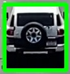
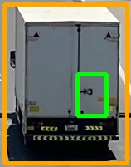
CAPTURE KENDARAAN
Proses ini melakukan capture image pada saat object (kendaraan) telah melewati garis merah

Slide 9
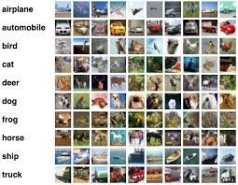
IMAGE CLASSIFICATION
Proses ini melakukan klasifikasi gambar yang telah tertangkap dengan menggunakan metode CNN. dataset yang digunakan untuk pengklasifikasian adalah dataset Cifar10

Slide 10
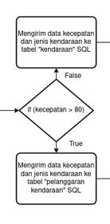
PELANGGARAN KENDARAAN
Kendaraan yang melebihi batas kecepatan normal dikirimkan ke dalam tabel “Pelanggaran Kendaraan”. Sedangkan yang tidak, dikirimkan ke dalam tabel “Kendaraan”.

Slide 11
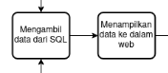
MENAMPILKAN KEDALAM WEB
Pada proses ini adalah mengambil (retrieve) data dari SQL. data yang didapatkan akan dimunculkan dalam tampilan web.

Slide 12
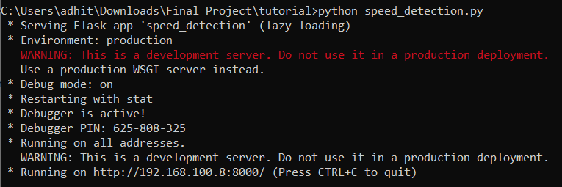
CARA PENGGUNAAN APLIKASI
01
Jalankan python flask melalui command prompt dan masuk ke http://192.168.100.8:8000/

Slide 13
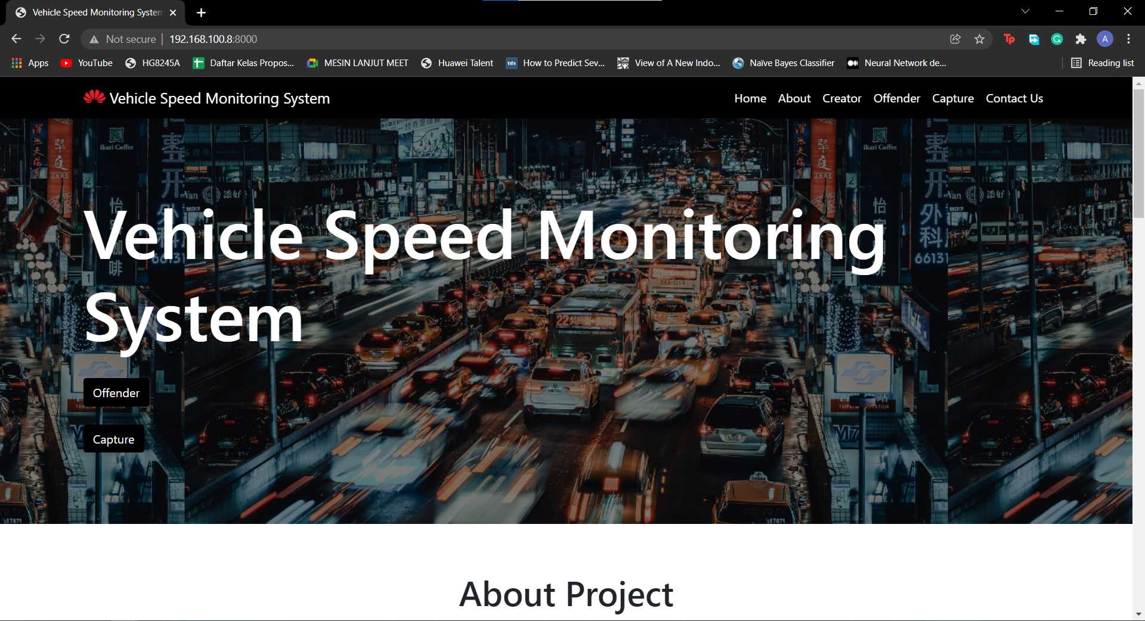
CARA PENGGUNAAN APLIKASI
02
Setelah masuk ke link tersebut maka akan melihat tampilan web seperti ini.

Slide 14
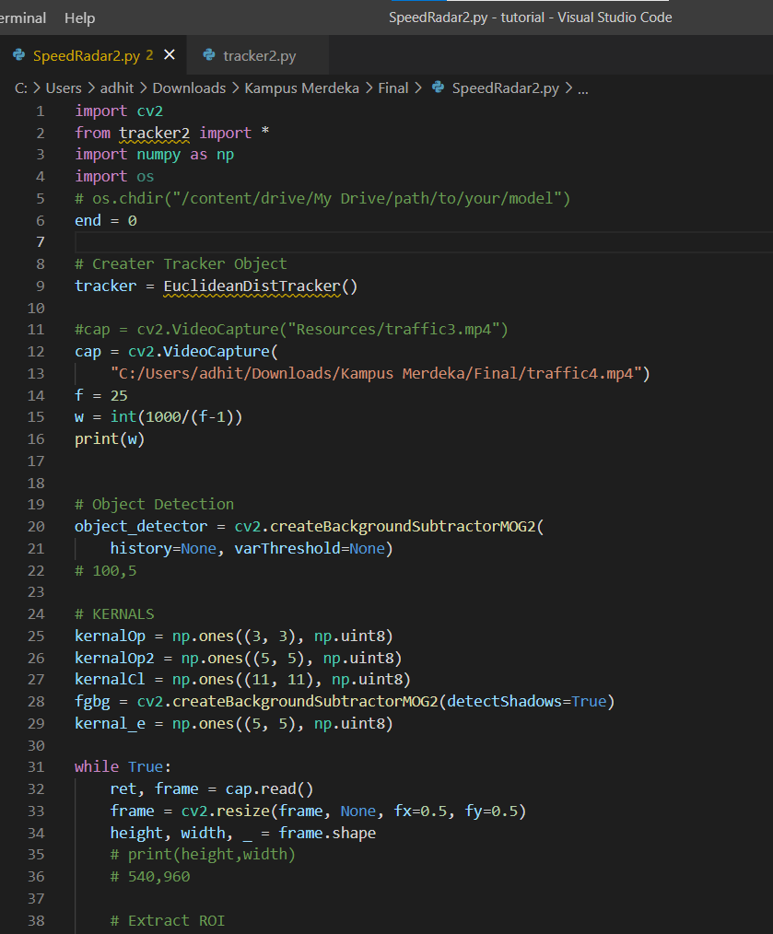
CARA PENGGUNAAN APLIKASI
03
Lalu buka file python SpeedRadar2 menggunakan visual studio code.

Slide 15
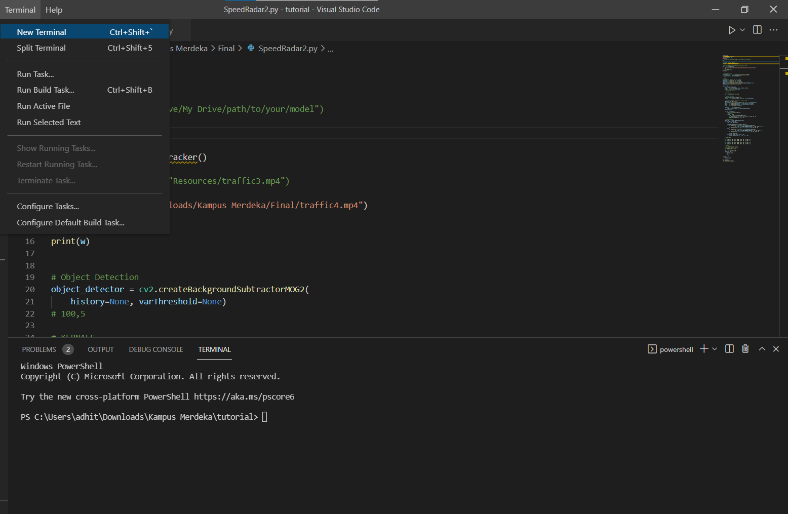
CARA PENGGUNAAN APLIKASI
04
Kemudian buat terminal baru dari visual studio code, lalu run code.

Slide 16
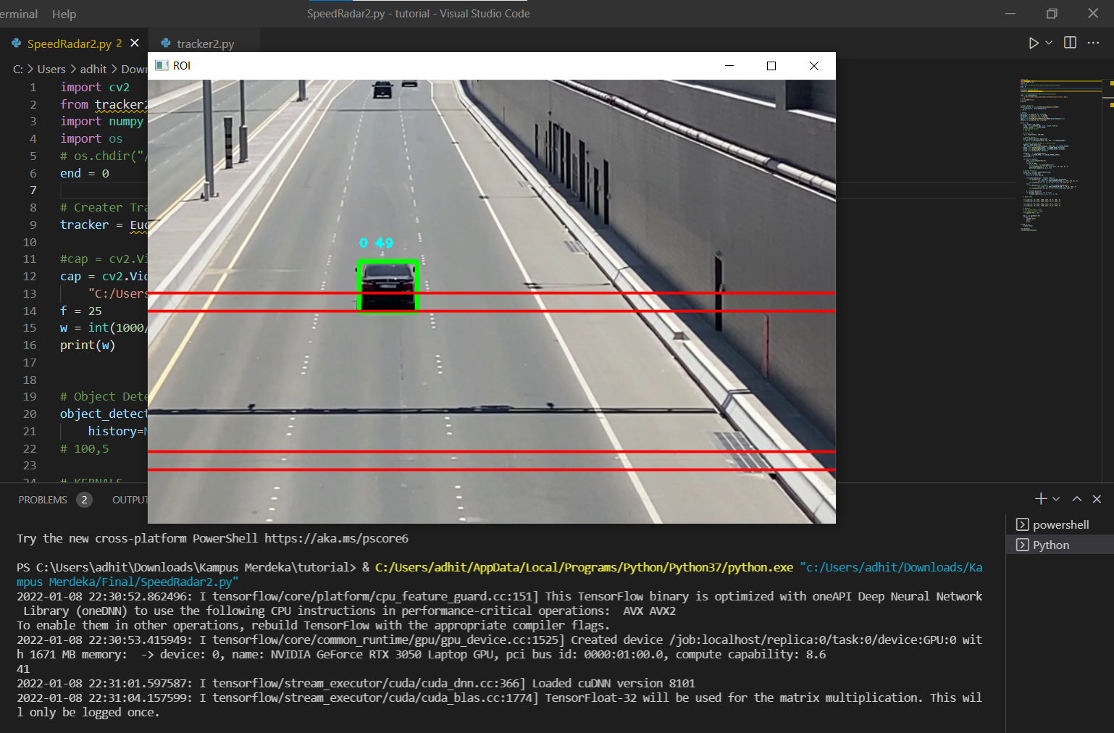
CARA PENGGUNAAN APLIKASI
05
Kemudian akan muncul video yang digunakan untuk mendeteksi kecepatan kendaraan dan jenis kendaraan.

Slide 17
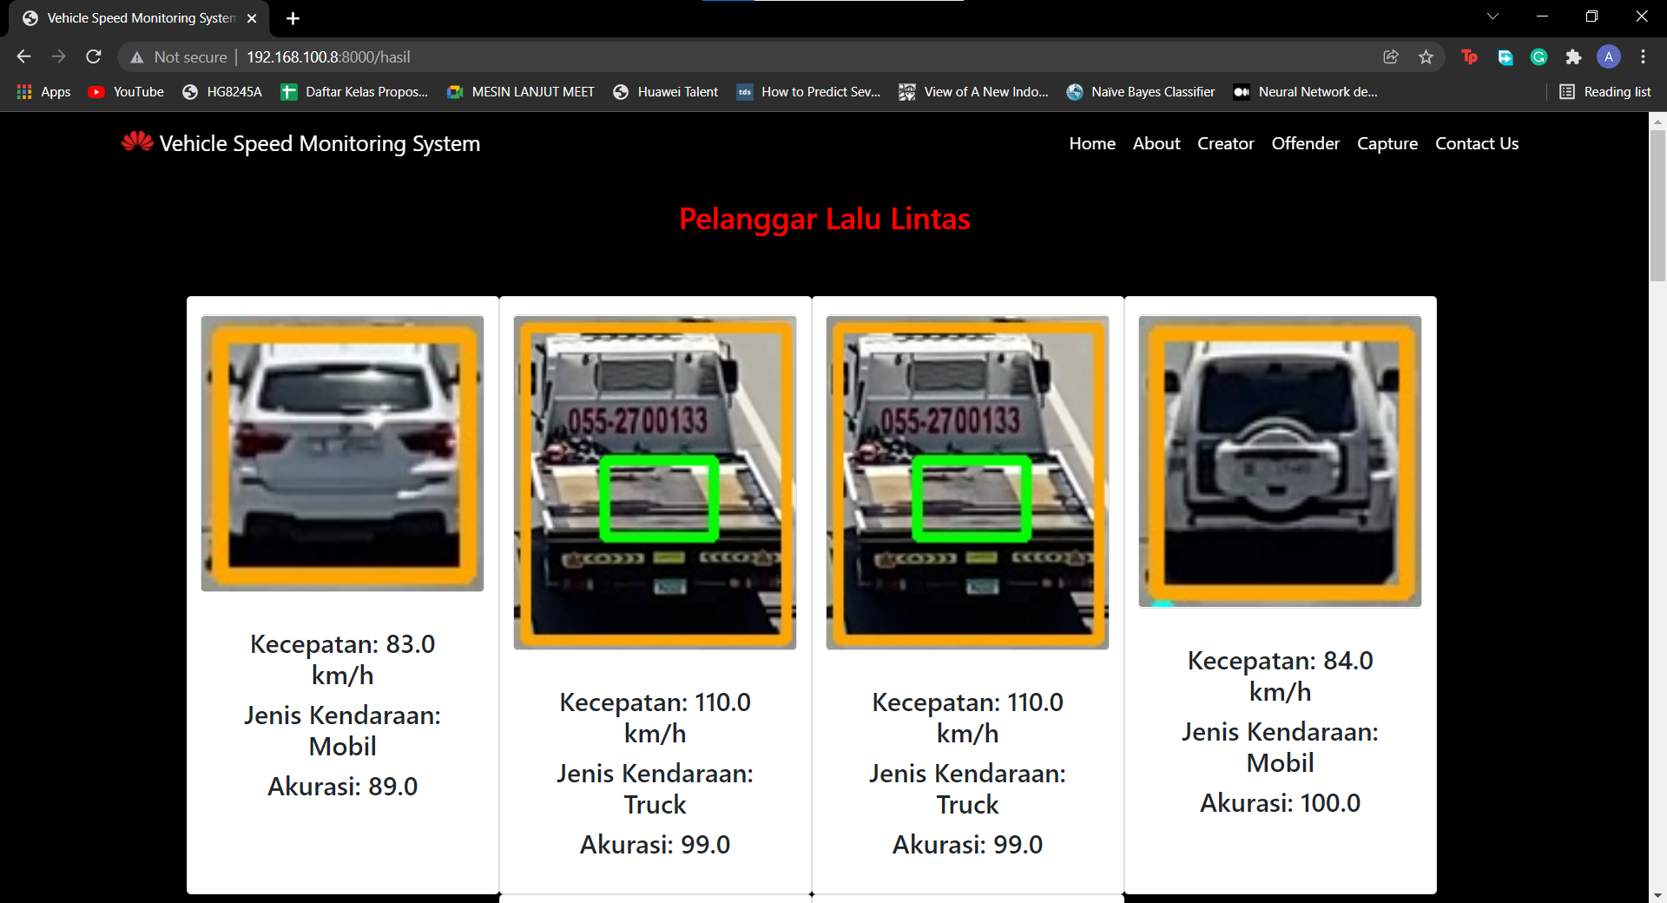
CARA PENGGUNAAN APLIKASI
06
Lalu kembali ke web dan klik menu Offender. Pada menu tersebut akan terlihat kendaraan yang melebihi kecepatan dengan perkiraan kecepatan serta mendeteksi jenis kendaraan yang melintas.

Slide 18
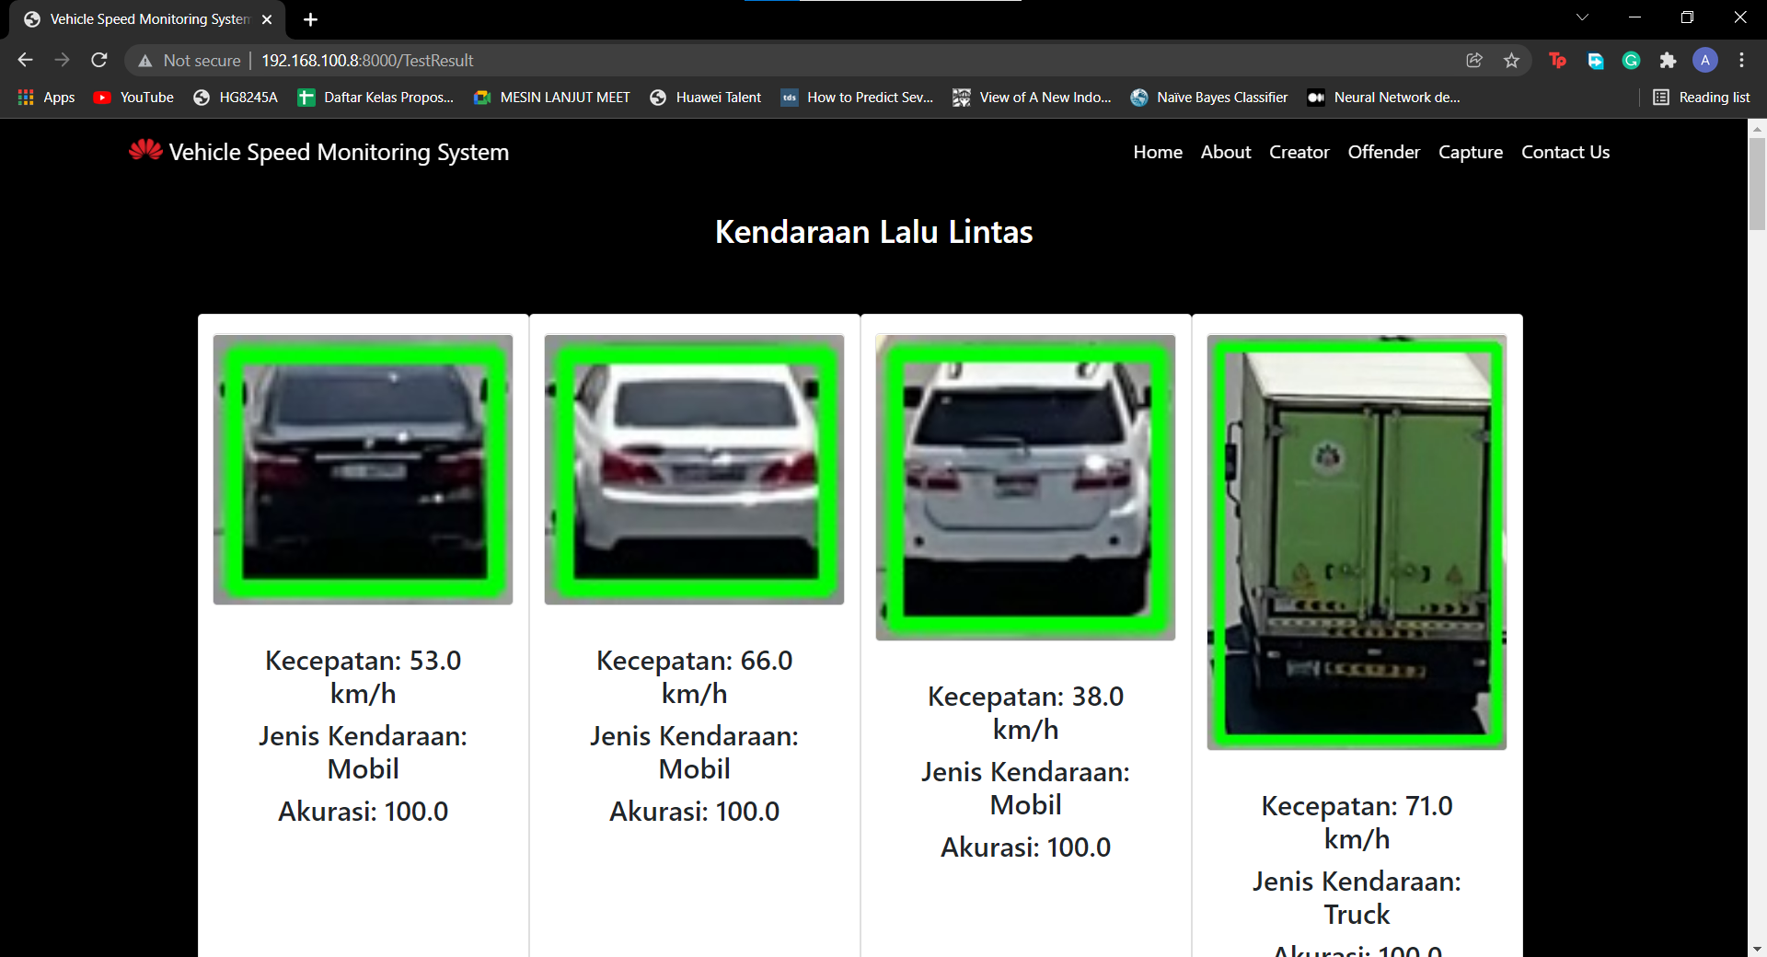
CARA PENGGUNAAN APLIKASI
07
Menu Capture merupakan foto dari semua kendaraan yang melintas

Slide 19
HASIL PEMBAHASAN
Hasil :
Dapat melakukan object detection dari pemrosesan video
Dapat melakukan pemantauan kecepatan kendaraan
Dapat mengklasifikasikan jenis kendaraan yang melintas
Dapat mengetahui kendaraan yang melanggar kecepatan

Slide 20
SIMPULAN
SARAN
Hasil object detection dapat diakses melalui web local yang telah dibuat dan dapat menampilkan image classification tiap mobil yang terdeteksi, mendeteksi kecepatan kendaraan, menampilkan jenis kendaraan serta menampilkan akurasi dari gambar yang telah tersimpan di database
Memiliki akurasi klasifikasi gambar yang lebih tinggi
Penggunaan project kedepannya dapat diakses menggunakan perangkat yang berspesifikasi low-middle
Cukup satu file untuk menjalankan semua fungsi aplikasi
Dapat mendeteksi plat kendaraan

Slide 21
TERIMA KASIH

